Slide 1
MODULE 04 · MINI PROJECT 03 | 2조
달러대출 이자가 늘었을 때
금리 탓일까, 환율 탓일까?
은행 기업금융 RM의 달러대출 상담:
복리 SOFR·원/달러 환율이 원화 이자부담에 미친 기여
SOFR = 미국 담보부 익일물 금리 (달러 대출 기준금리) | RM = 은행 기업금융 담당자
분석 기간 2020.01 ~ 2025.12 (월별)
2조 원승연(팀장) · 김동민 · 정지수(발표) · 조윤호 · 조진영 · 최수인(멘토)
발표일 2026.10.06
Notes:
[0:20] 안녕하십니까, 2조 발표를 맡은 정지수입니다. 저희는 달러로 돈을 빌린 기업의 이자가 늘었을 때 그것이 금리 때문인지 환율 때문인지 나눠 보는 분석을 했습니다.

Slide 2
목차
00
00 목차
1
2
3
4
5
배경
주제 선정
데이터와 방법
분석 결과
인사이트
01
02
03 ~ 06
07 ~ 11
12 ~ 14
6년 동안 크게 흔들린 금리와 환율
왜 환율 × 금리를 달러대출 이자로 봤나
분석 대상 · 데이터 수집 · 전처리 · 트러블슈팅
시계열 · 상관계수 · 산점도 · 이자 기여도
상담 활용 · 앱 시연 · 결론과 한계
오늘의 질문 달러대출 이자가 늘었을 때, 금리 탓일까 환율 탓일까?

Slide 3


6년 동안 금리와 환율이 모두 크게 흔들렸다
01
01 배경
복리 SOFR
원/달러 환율 (월말)
왜 SOFR인가
2023.06.30 USD LIBOR 공표 종료 이후
달러 변동금리 대출의 대표 기준금리
누가 영향을 받나
달러로 빌리고 원화로 갚는 기업은
금리 위험과 환율 위험을 동시에 진다
0.01% → 5.35%
1,086원 → 1,478원
2021.04 최저 → 2024.07 최고
2020.12 최저 → 2024.12 최고
문제 상황
차주가 "이번 달 이자가 왜 늘었나요?"라고 물을 때, RM은 금리와 환율 중 무엇 때문인지 숫자로 나눠 설명할 수 있어야 한다.
LIBOR = 과거 국제 대표 기준금리 (런던 은행 간 금리)
출처: FRED SOFRINDEX·DEXKOUS 월말 기준 (보고서 v0.4 4절), New York Fed ARRC
Notes:
[0:50] 2020년부터 2025년까지 미국 금리는 0.01%에서 5.35%까지, 원/달러 환율은 1,086원에서 1,478원까지 움직였습니다. 달러 대출 기업은 이 두 위험을 동시에 집니다. 그래서 이자가 늘었을 때 원인을 나눠 설명하는 것이 RM에게 필요합니다.

Slide 4
PART 2 / 5
주제 선정
이 주제를 어떻게 정했는지
02 주제 선정 과정 ① · ②
PART 1
배경
PART 2
주제 선정
PART 3
데이터와 방법
PART 4
분석 결과
PART 5
인사이트

Slide 5


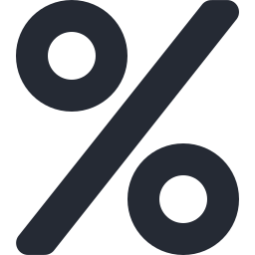

왜 환율 × 금리를 '달러대출 이자'로 봤나
02
02 주제 선정 과정 ①
① 과제
② 누가 두 위험을 지나
③ 어떤 금리인가
④ 무엇에 답하나
환율·금리 상관 분석
달러로 빌리고
원화로 갚는 기업
실제 대출에 쓰이는 SOFR
"이번 달 이자가 왜 늘었나요?"
→
→
→
"상관계수 하나로 끝나면 누구에게 쓸모가 있나?"
금리가 오르면 달러 이자가 늘고, 원화가 약해지면 원화 환산액이 늘어남
2023.06.30 USD LIBOR 공표 종료 → 달러 변동금리 대출 기준금리는 SOFR, Index로 복리 계산
함께 움직였나(상관) + 얼마가 금리, 얼마가 환율(기여도 분해)
핵심 질문
1. 복리 SOFR와 원/달러 환율은 같은 기간에 얼마나 함께 움직였는가?
2. 높은 수준값 상관이 실제 월별 변화의 동행을 뜻하는가?
3. 가상 달러대출의 원화 이자부담이 변할 때 금리와 환율 중 어느 쪽 기여가 컸는가?
출처: 주제 세부기획서, New York Fed ARRC (USD LIBOR 전환)
Notes:
[0:50] 과제는 환율과 금리의 상관 분석이었습니다. 그런데 상관계수 하나로 끝나면 누구에게 쓸모가 있을지 먼저 고민했습니다. 두 위험을 동시에 지는 사람은 달러로 빌리고 원화로 갚는 기업입니다. 이 기업의 대출 기준금리는 LIBOR 종료 이후 SOFR입니다. 그래서 차주가 '이번 달 이자가 왜 늘었나요'라고 물을 때 답할 수 있는 분석으로 주제를 좁혔습니다.

Slide 6
상관계수만으로는 RM 질문에 답할 수 없다
02
02 주제 선정 과정 ②
RM이 알고 싶은 것 | 상관계수만 쓰면 | 우리 설계
두 변수가 함께 움직였나 | 수준값 상관 하나 | 수준값 + 변화값 상관, 기간 분할
이자 변화의 원인은 | 답 못 함 | 표준 30일 이자 + 대칭분해 기여도
상담에 바로 쓸 수 있나 | 숫자만 남음 | 앱에서 기간·원금·가산금리 바꿔 재계산, 월별 상담 문장
선택 이유 과제의 상관 분석을 실제 은행 상담 질문에 답하는 도구로 확장했다
출처: 주제 세부기획서, 보고서 v0.4 1절
Notes:
[0:50] 상관계수만 쓰면 두 변수가 함께 움직였는지는 알 수 있지만 이자가 왜 늘었는지는 답하지 못합니다. 그래서 상관을 수준값과 변화값으로 나눠 보고, 표준 30일 이자와 대칭분해로 금리와 환율 기여를 나눴습니다. 앱에서 조건을 바꿔 다시 계산할 수 있게 해 상담에 바로 쓰도록 설계했습니다.

Slide 7
PART 3 / 5
데이터와 방법
어떤 데이터를 어떻게 다뤘고, 막힌 곳은 어떻게 풀었는지
03 분석 대상 04 데이터 출처·수집 05 전처리 06 트러블슈팅
PART 1
배경
PART 2
주제 선정
PART 3
데이터와 방법
PART 4
분석 결과
PART 5
인사이트

Slide 8


금리 하나, 환율 하나, 가상 차주 한 명을 6년간 추적했다
03
03 분석 대상
금리
환율
가상 차주
복리 SOFR
원/달러
USD 100만 대출
SOFR Index로 월별 복리 금리 계산
매월 마지막 공통 관측일 환율로 원화 환산
가산금리 연 2%p, 달러 변동금리
새 지표: 표준 30일 원화 이자
= 원금 × (복리 SOFR + 가산금리 2%p) ÷ 12 × 월말 환율
달마다 일수가 달라 생기는 차이를 없애려고 모든 달을 30일로 맞춘 비교용 가상 지표 (실제 청구액 아님)
왜 2020.01 ~ 2025.12인가
코로나 저금리 → 금리 인상 → 고금리 유지 → 인하까지 연준 금리 한 사이클과 LIBOR 종료(2023.06)를 모두 포함하는, 연 단위로 완결된 최근 6년
출처: 주제 세부기획서, 보고서 v0.4 1절 (시작점 2019년 12월 말), New York Fed ARRC
Notes:
[0:40] 분석 대상은 세 가지입니다. 금리는 복리 SOFR, 환율은 원/달러, 그리고 100만 달러를 가산금리 2%p로 빌린 가상 차주입니다. 비교를 위해 모든 달을 30일로 맞춘 표준 이자를 새 지표로 만들었습니다.

Slide 9


공식 자료 2종을 FRED에서 받았다: 각 1,588일
04
04 데이터 출처·수집
자료 | 작성 기관 | 단위 · 주기 | 원본 행 · 결측 | 분석에서의 역할
SOFR Index (SOFRINDEX) | 뉴욕 연준 → FRED | 지수(2018.04.02 = 1) 일별 | 1,588일 · 결측 69일 | 두 월말 지수 비율로 기간 복리 SOFR 계산
원/달러 (DEXKOUS) | 미 연준 이사회 H.10 → FRED | 1달러당 원 일별 | 1,588일 · 결측 68일 | 월말 원화 환산, 환율 변화율 계산
수집 방법
FRED에서 두 시계열 원본 CSV 수집
수록 기간: 2019.12.02 ~ 2025.12.31
조회일: 2026.10.02
주의할 점
DEXKOUS는 뉴욕 정오 기준 환율이라 서울 외환시장 종가, 국내 은행 매매기준율과 차이가 있을 수 있다.
출처: FRED SOFRINDEX · DEXKOUS (Federal Reserve Bank of St. Louis), New York Fed SOFR Averages and Index
Notes:
[0:40] 데이터는 모두 공식 출처입니다. SOFR Index는 뉴욕 연준, 원/달러는 미 연준 이사회 자료를 FRED에서 받았습니다. 두 자료 모두 1,588일이고 휴일 때문에 빈칸이 69일, 68일 있었습니다.

Slide 10




규칙 4개로 1,588일을 71개월 비교 표본으로 만들었다
05
05 전처리
1,588일
1,514일
73개
72개
71개
→
→
→
→
원본
공통 관측일
월말 끝점
이자 계산 기간
월간 변화 비교
① 공통 관측일만 사용
두 자료 모두 값이 있는 날만 남김 (inner join)
② 휴일 결측은 채우지 않음
직전 값으로 메우면 없던 값을 만들게 되므로 제외
③ 월말 끝점 선택
매월 마지막 공통 관측일, 2019년 12월 말을 시작점으로
④ 대칭분해
금리·환율이 함께 변해 생긴 겹친 부분을 절반씩 배분 → 두 기여의 합 = 이자 변화
출처: 보고서 v0.4 3절, monthly_analysis.csv · metrics.json v1.2
Notes:
[1:00] 전처리 규칙은 네 가지입니다. 두 자료가 모두 있는 날만 쓰고, 휴일 빈칸은 채우지 않았습니다. 매달 마지막 날을 골라 71개월 비교 표본을 만들었고, 금리와 환율의 기여를 대칭분해로 나눴습니다. 71개월 모두 두 기여의 합이 실제 이자 변화와 일치합니다.

Slide 11
트러블슈팅: 데이터 수집부터 앱·보고서 숫자 일치까지
06
06 트러블슈팅
문제 | 원인 | 해결
노트북에서 FRED 다운로드 시간초과 | 두 시계열을 차례로 요청하다 응답이 지연되면 멈춤 | 동시 요청 + 시간 제한 설정
숫자 기준 파일의 버전이 섞임 (metrics v1·v1.2) | 수정본이 공유되면서 문서마다 참조한 버전이 달라짐 | 기준 파일 하나로 통일, 버전·변경 기록(changelog) 남김
노트북이 실행 결과 없이 저장되어 검산 확인 불가 | 출력이 없어 코드 결과와 문서 숫자를 대조할 수 없음 | 원본 CSV에서 재계산해 보조 지표 10종 일치 확인
앱에서 기간을 자르면 보고서와 값이 다름 (2023~2025 변화값 +0.04 vs -0.02) | 기간을 자른 뒤 변화값을 계산해 첫 달 변화가 빠짐 | 전체 기간으로 계산한 뒤 자르도록 수정 → 보고서와 동일
병합 후 한쪽만 빈 날이 생김 | 미국 채권시장 휴장일과 환율 고시일이 다름 (예: 2020-04-10) | 공통 관측일만 사용, 전일값으로 채우지 않음
출처: 2조 작업 기록, metrics.json v1.2, 보고서 v0.4 3절
Notes:
[1:00] 가장 오래 걸린 건 숫자를 하나로 맞추는 일이었습니다. 기준 파일 버전이 섞여 하나로 통일하고 변경 기록을 남겼습니다. 노트북에 실행 결과가 없어 원본에서 다시 계산해 보조 지표 10종이 일치함을 확인했습니다. 앱에서는 기간을 자른 뒤 변화값을 계산해 첫 달이 빠지는 문제가 있었는데, 전체 기간으로 계산한 뒤 자르도록 고쳐 지금은 보고서와 같습니다.

Slide 12
PART 4 / 5
분석 결과
두 변수는 함께 움직였나, 이자는 왜 늘었나
07 시계열 08 상관계수 09 산점도 10 기여도 11 월별 기여
PART 1
배경
PART 2
주제 선정
PART 3
데이터와 방법
PART 4
분석 결과
PART 5
인사이트

Slide 13
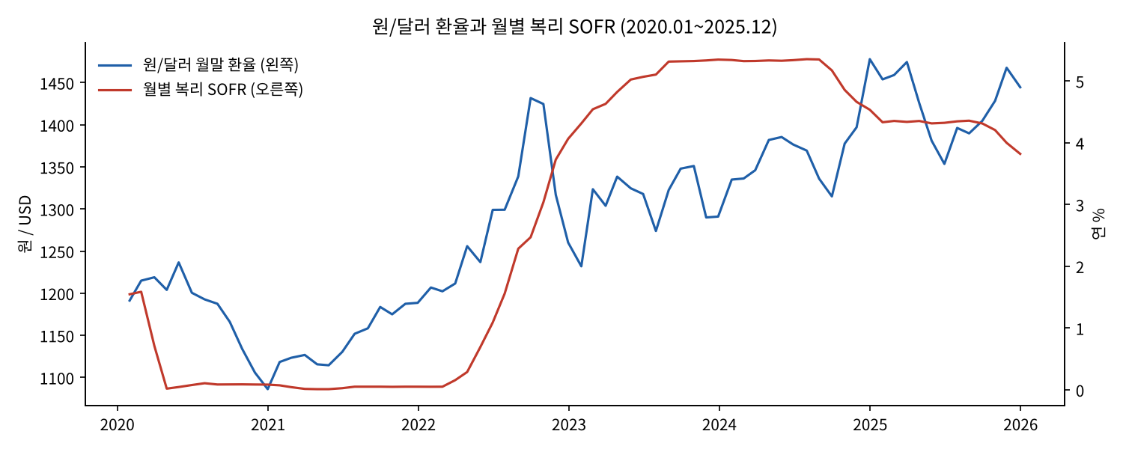
금리는 2022년에 급등했고, 환율은 금리 인하기에도 올랐다
07
07 분석 결과 ① 시계열
인하기에는 반대로 움직였다
SOFR 5.17% → 3.82%
원/달러는 오히려 상승
2024.12 최고 1,478원
구간 | 저금리기 2020.01 ~ 2022.02 | 인상기 2022.03 ~ 2023.07 | 고금리 유지기 2023.08 ~ 2024.08 | 인하기 2024.09 ~ 2025.12
복리 SOFR | 평균 0.20% | 0.16% → 5.10% | 5.31 ~ 5.35% | 5.17% → 3.82%
원/달러 (월말) | 1,086 ~ 1,237원 | 1,212 ~ 1,432원 | 1,290 ~ 1,385원 | 1,315 ~ 1,478원
출처: FRED SOFRINDEX · DEXKOUS, 보고서 v0.4 4절, output/figures/timeseries.png (구간은 연준 정책 기준 보조 구분)
Notes:
[0:50] 파란 선이 원/달러, 빨간 선이 복리 SOFR입니다. 금리는 2022년에 1년여 만에 5%대로 올랐습니다. 눈여겨볼 곳은 오른쪽 끝 인하기입니다. 빨간 선은 내려가는데 파란 선은 오히려 1,478원까지 올랐습니다.

Slide 14
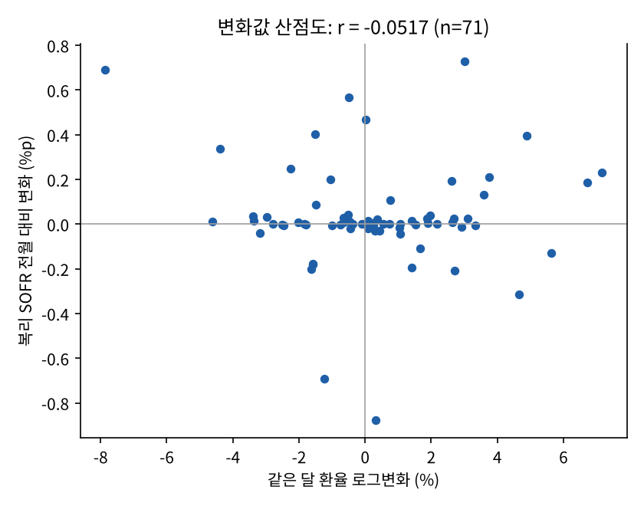
수준값 상관 +0.80, 월별 변화 상관 -0.05
08
08 분석 결과 ② 상관계수
수준값 상관 (72개월)
변화값 상관 (71개월)
+0.80
-0.05
두 값이 같은 시기에 함께 높았다
(+0.8011, p < 0.001)
추세가 겹쳐 p값이 과장된 숫자
같은 달에 함께 움직인 관계는 거의 없다
(-0.0517, p = 0.67)
95% 신뢰구간 -0.28 ~ +0.18
지표 정의
수준값 상관 = 매달의 복리 SOFR 값과 월말 환율 값 자체의 상관
변화값 상관 = 전월 대비 SOFR 변화와 같은 달 환율 변화율(로그)의 상관
p값 = 관계가 없는데 우연히 이 정도 상관이 나올 확률 (0.05 미만이면 유의, 원인이라는 뜻은 아님)
수준값은 두 변수 모두 추세가 있어(ADF p 0.36·0.71) p값이 과장된다 → 결론은 변화값으로
출처: metrics.json v1.2, robustness.json v1.0, 보고서 v0.4 5절·6절, output/figures/scatter_change.png
Notes:
[1:10] 핵심 결과입니다. 값 자체로 보면 상관이 +0.80으로 높습니다. 그런데 매달 얼마나 변했는지로 보면 -0.05, 거의 0입니다. 오른쪽 산점도처럼 점들이 0 주변에 방향 없이 흩어져 있습니다. p값은 0.67이고 95% 신뢰구간이 -0.28에서 +0.18이라, 중간 이상 강도의 관계는 없다고 말할 수 있습니다. 반대로 수준값 +0.80은 두 변수 모두 추세가 있어 p값이 과장되는 숫자라 결론에 쓰지 않았습니다.

Slide 15
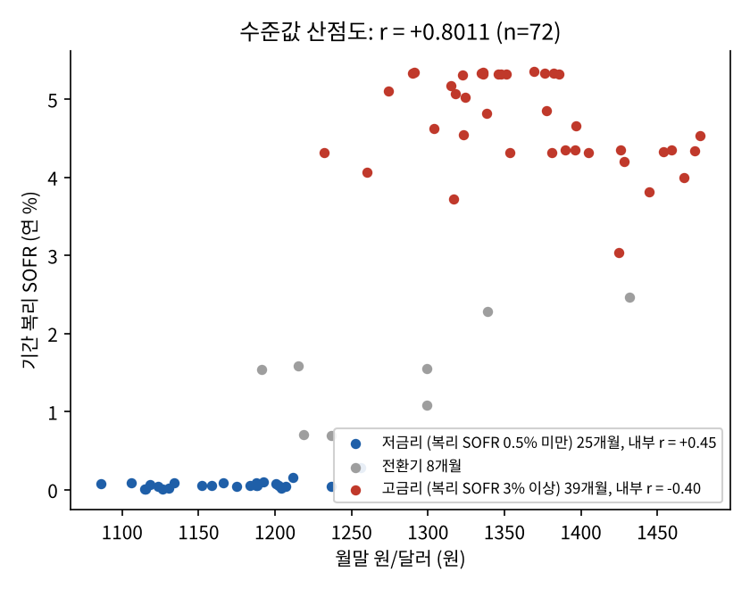
+0.80은 두 국면의 차이였다: 국면을 고정하면 금리 효과는 0에 가깝다
09
09 분석 결과 ③ 산점도
구분 | 수준값 상관 | 변화값 상관
2020.01~2022.12 | +0.74 | -0.06
2023.01~2025.12 | -0.56* | -0.02
저금리 덩어리 내부 (25개월) | +0.45*
고금리 덩어리 내부 (39개월) | -0.40*
그래서 인과로 읽지 않는다 (다시 분석한 결과)
① 국면 착시: 국면을 고정하면 SOFR 계수 -16원 (p = 0.54)
② 공통 원인: 월별 환율 변화의 56%는 달러지수 변화로 설명
③ 빠진 변수: 한국 금리·VIX는 점검(같음), 무역수지는 미확인
* 참고값: 추세·다중검정을 고려하면 통계적으로 확실하지 않음
출처: metrics.json v1.2, robustness.json v1.0, 보고서 v0.4 5절·6절·8절, output/figures/scatter_level.png (전환기 8개월은 덩어리 내부 상관에서 제외)
Notes:
[1:00] 산점도를 보면 점들이 두 무리로 나뉩니다. 저금리·원화 강세 무리와 고금리·원화 약세 무리입니다. +0.80은 이 두 무리 사이의 차이에서 나왔습니다. 금리 국면을 고정하고 회귀를 돌리면 SOFR 계수가 -16원, p값 0.54로 0과 구분되지 않습니다. 2023년 이후만 보면 -0.56이지만 이것도 추세가 섞인 참고값이라 별표를 달았습니다. 그래서 '금리가 오르면 환율이 오른다'는 인과로 읽을 수 없습니다.

Slide 16
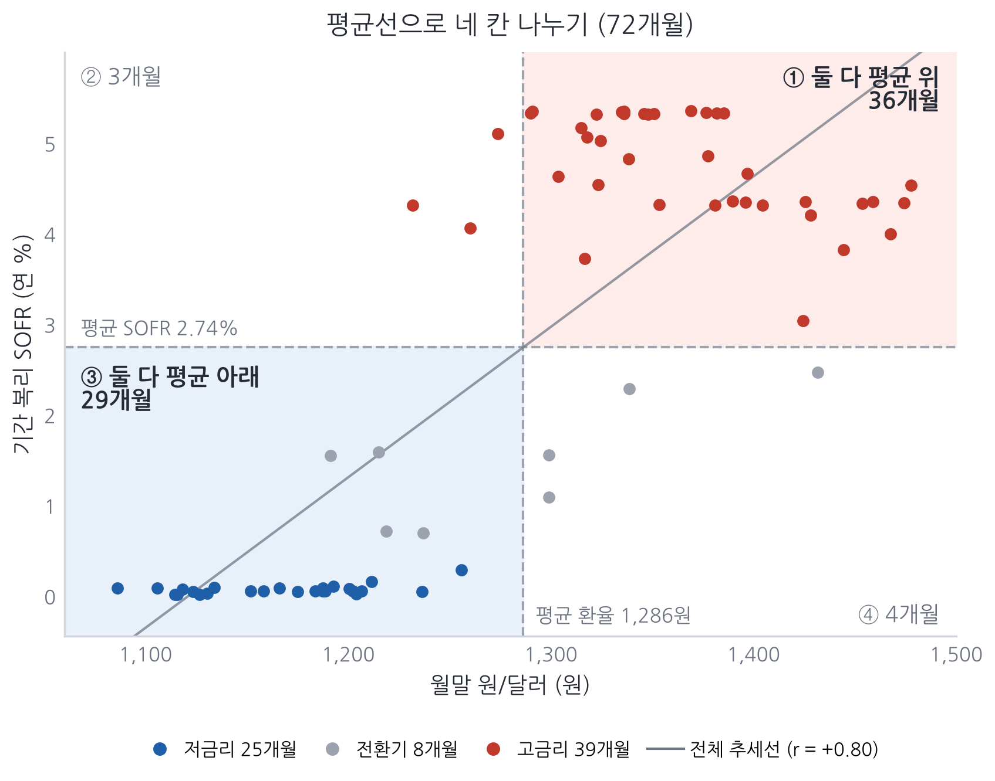
+0.80은 '직선'이 아니라 '같은 칸에 몰린 정도'를 잰 숫자다
09
09 분석 결과 ③ 산점도 읽는 법
구분 | 개월 | +0.80 중 몫
① 둘 다 평균 위 (오른쪽 위) | 36 | 41%
③ 둘 다 평균 아래 (왼쪽 아래) | 29 | 61%
②④ 엇갈린 칸 | 7 | -2%
합계 (72개월 평균 = r) | 72 | 100% = +0.80
산점도에서 0.80을 읽는 법
① 평균선(환율 1,286원 · SOFR 2.74%)으로 네 칸을 나눈다
② 둘 다 평균 위·둘 다 평균 아래인 달은 +, 엇갈린 달은 -로 더해 평균 내면 r
③ 72개월 중 65개월이 같은 방향 칸 → 직선이 아니어도 r이 커진다
출처: monthly_analysis.csv 72개월 직접 계산, metrics.json v1.2 | r = 매달 (금리 표준점수 × 환율 표준점수)의 평균 | 전환기 = SOFR 0.5% 이상 3% 미만
Notes:
[0:50] 산점도만 보면 점이 한 줄로 늘어서 있지 않아서 0.80처럼 안 보입니다. 상관계수는 점이 직선에 얼마나 붙어 있는지가 아니라, 두 값이 같이 평균보다 높거나 같이 낮았는지를 잽니다. 평균선 두 개로 네 칸을 나누면 저금리 25개월은 전부 왼쪽 아래, 고금리 39개월 중 36개월은 오른쪽 위에 있습니다. 72개월 중 65개월이 같은 방향 칸이라 +0.80이 나옵니다. 다만 무리 안에서는 +0.45(다중검정 보정 후 유의하지 않음), -0.40으로 약하거나 반대라, 이 숫자는 두 시기의 차이를 보여줄 뿐 '금리가 오르면 환율도 오른다'는 뜻은 아닙니다.

Slide 17
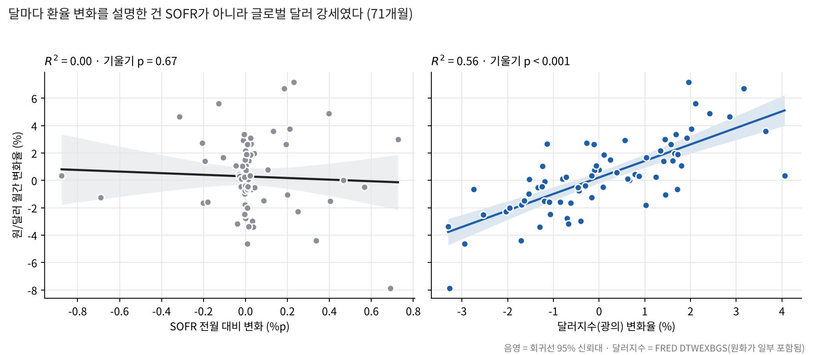
다시 분석해도 결론은 같다: 환율은 금리보다 달러 강세와 움직였다
09
09 분석 결과 ③ 다시 확인
검증 방법 | 결과
변화값 상관 | r -0.05 · p 0.67
순위상관 · 2020-03 제외 | -0.01 · -0.06 (같음)
한국 금리 · VIX 통제 | SOFR 변화 계수 p 0.64 (같음)
금리 국면 고정 (수준값) | SOFR 1%p당 -16원 · p 0.54
검정 31개 BH 보정 | 유의 11개 → 8개, 결론 숫자 유지
기여도 분해 방식 3가지 | 금리 몫 71.8% ~ 72.4%
참고로만 쓰는 숫자 (통계적으로 확실하지 않음)
2023~2025 수준값 -0.56: 자기상관을 살린 블록 부트스트랩 95% 구간 -0.83 ~ +0.21 (0 포함)
저금리 덩어리 내부 +0.45: 검정 31개 BH 보정 후 q = 0.08 (유의하지 않음) | 환율 우세 44/71개월: 이항검정 p = 0.057
출처: output/robustness.json v1.0 (source/robustness_check.py), FRED DTWEXBGS·VIXCLS·IR3TIB01KRM156N, figures/robustness/change_drivers.png
Notes:
[0:50] 발표 뒤에 결과가 다른 방법에서도 버티는지 다시 확인했습니다. 왼쪽 그림처럼 월별 환율 변화는 SOFR 변화와는 거의 관계가 없고(설명력 0.3%), 글로벌 달러지수 변화와는 56%가 같이 움직였습니다. 순위상관, 2020년 3월 제외, 한국 금리·VIX 통제, 검정 31개 다중비교 보정을 해도 결론은 같습니다. 아래 세 숫자는 통계적으로 확실하지 않아 참고로만 씁니다.

Slide 18
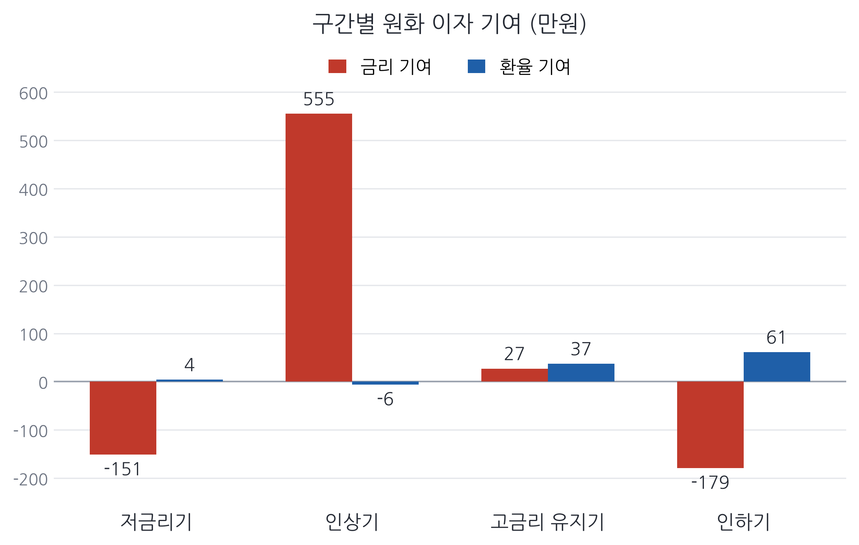
이자는 352만원 → 700만원, 늘어난 348만원 중 72%가 금리
10
10 분석 결과 ④ 기여도
전체 기간 금리 기여
+251만원 (72.1%)
환율 기여 +97만원 (27.9%)
분해 방식을 바꿔도 72%, 시작 달을 바꾸면 72%~81%
가장 큰 변화는 인상기
인상기 이자 +549만원 중
금리 기여가 +555만원
구간 합계는 반올림으로 전체와 1만원 차이가 날 수 있음
출처: metrics.json v1.2, robustness.json v1.0, 보고서 v0.4 7절 (가상 차주 표준 30일 원화 이자 기준)
Notes:
[1:00] 가상 차주의 한 달 이자는 352만원에서 700만원으로 348만원 늘었습니다. 이 중 72%인 251만원이 금리 때문이었습니다. 특히 2022년 인상기에는 이자가 549만원 늘었는데 금리 기여가 555만원으로 더 컸습니다. 같은 기간 환율이 6만원을 줄여 줬기 때문입니다. 분해 방식을 바꿔도 72%는 그대로이고, 시작 달을 바꾸면 72%에서 81%라 72%는 보수적인 값입니다.

Slide 19
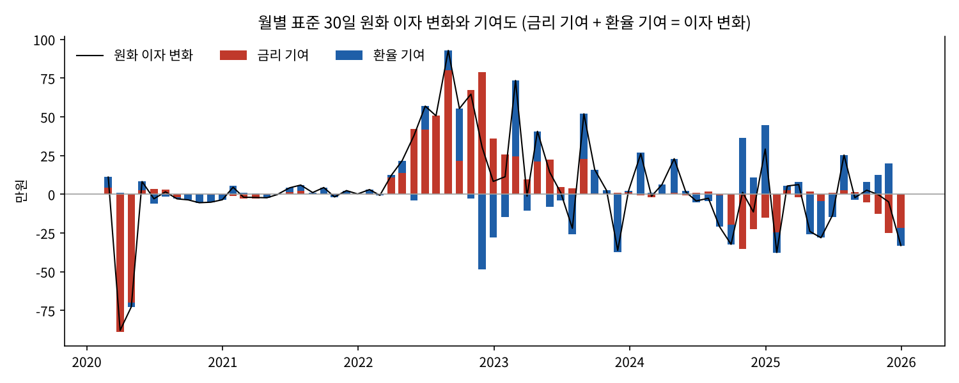
환율은 더 자주(44개월), 금리는 더 크게(972만원) 흔들었다
11
11 분석 결과 ⑤ 월별 기여
71개월 | 환율 | 금리
우세 월 | 44개월 | 27개월
한 달 기여 중앙값 | 5.6만원 | 2.7만원
기여 절댓값 합 | 800만원 | 972만원
왜 숫자가 엇갈리나
금리는 연준이 크게 움직인 몇 달에 몰렸다
(상위 10개월이 합의 61%)
환율은 평범한 달에도 매달 조금씩 흔들었다
정의 우세 월 = 그 달 두 기여의 절댓값 중 큰 쪽 | 절댓값 합 = 오르내림을 모두 더한 흔들림의 크기 (누적 비용 아님)
44개월 대 27개월은 50:50과 통계적으로 구분되지 않는다 (이항검정 p = 0.057): '더 자주'는 개수로만 읽는다
출처: metrics.json v1.2, robustness.json v1.0, 보고서 v0.4 7절, output/figures/contribution.png
Notes:
[1:10] 월별 그래프를 보시면 환율 막대는 거의 매달 조금씩 있고, 금리 막대는 2020년 3월과 2022년에 크게 몰려 있습니다. 그래서 환율 기여가 더 큰 달은 44개월로 더 많지만, 흔들림의 크기를 모두 더하면 금리가 972만원으로 더 큽니다. 정리하면 환율은 자주, 금리는 크게입니다. 다만 44 대 27은 50:50과 통계적으로 구분되지는 않아서(p = 0.057), 개수로만 말씀드립니다.

Slide 20
PART 5 / 5
인사이트
이 결과를 은행 상담에 어떻게 쓰나
12 인사이트 13 앱 시연 14 결론 · 한계
PART 1
배경
PART 2
주제 선정
PART 3
데이터와 방법
PART 4
분석 결과
PART 5
인사이트

Slide 21
RM 상담: 원인별로 설명하고 두 위험을 따로 점검한다
12
12 인사이트 · 제안
① 이자가 늘어난 원인을 나눠 설명
② 금리가 내릴 때도 환율 위험 안내
상담 예시 · 2022.11
금리 인하기 · 2024.09 ~ 2025.12
"이번 달 원화 이자가 30만원 늘었습니다.
SOFR 상승으로 79만원 늘었지만
원화 강세로 48만원 줄어 일부 상쇄되었습니다."
금리 하락 -179만원, 원화 약세 +61만원
→ 인하 효과의 34%가 환율로 상쇄
③ 앞으로 늘 이자를 미리 안내
④ 원인에 맞는 대비책 점검
민감도 · 2025.12 기준, 월 이자 700만원
상품 권유가 아닌 상담 시 점검 항목
+120만원
금리 부담이 클 때
IRS(금리스왑)로 고정금리화, 금리상한(Cap)
환율 부담이 클 때
원화대출 전환, CRS(통화스왑)·선물환
+70만원
+202만원
출처: metrics.json v1.2, 보고서 v0.4 7절·9절 (가상 차주 기준)
SOFR +1%p
원/달러 +10%
두 충격 동시
Notes:
[1:20] 은행 업무에 쓰는 방법입니다. 첫째, 상담 때 '이자가 늘었다'를 원인별로 나눠 설명할 수 있습니다. 둘째, 금리가 내려가도 안심할 수 없습니다. 인하기에는 인하 효과의 34%가 환율로 상쇄됐습니다. 셋째, 지금 수준에서는 금리 1%p가 환율 10%보다 부담을 더 키우고, 둘이 동시에 오면 202만원이 늘어납니다.

Slide 22
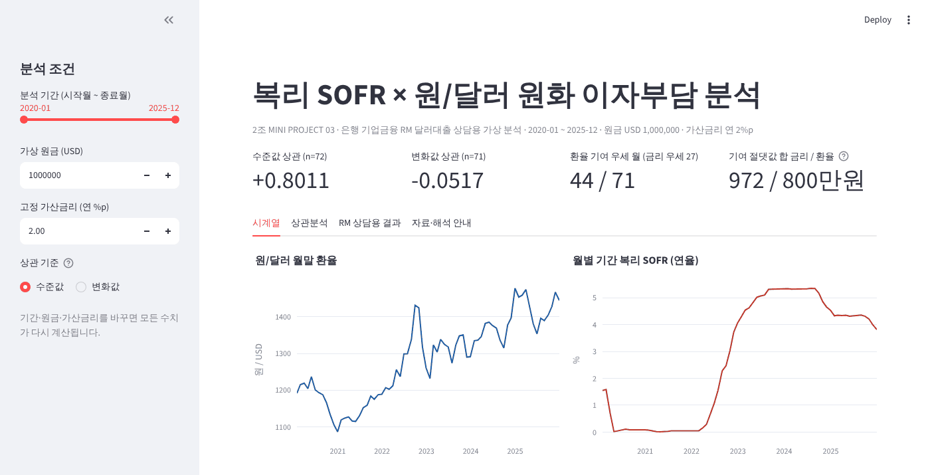
Streamlit: 기간을 바꾸면 상관계수와 기여도가 다시 계산된다
13
13 앱 시연
1
조건 선택
분석 시작·종료월, 가상 원금, 가산금리
2
상관분석
수준값/변화값 전환 → 상관계수 카드·산점도
p값·95% 신뢰구간 함께 표시
3
상담용 결과
표준 30일 이자, 두 기여, 기여 큰 달
시연 포인트 (앱 확인 완료)
2023~2025 선택 → 수준값 -0.56, 변화값 -0.02
출처: 2조 Streamlit 앱 (app/app.py), output/streamlit_screen.png, metrics.json v1.2
Notes:
[1:20] 앱 시연입니다. 시연 대본 별도. 기간을 2023~2025년으로 바꾸면 수준값 상관이 -0.56으로 뒤집히고 변화값 상관은 -0.02로 보고서와 같게 나옵니다.

Slide 23
14 결론 · 한계
한 변수로 다른 위험을 대신 판단할 수 없다
1
수준값 상관 +0.80은 두 국면의 차이였고, 월별 변화 상관은 -0.05(p = 0.67)로 거의 없었다.
2
가상 달러대출 이자는 348만원 늘었고 72%가 금리, 28%가 환율 기여였다.
3
RM은 이자 변화를 원인별로 설명하고 금리·환율 위험을 각각 점검해야 한다.
Q&A
해석의 한계
가상 대출: 실제 청구액·손익·신용위험이 아님 | 무역수지·외국인 자금 등 다른 변수 미통제
DEXKOUS는 뉴욕 정오 환율 | 월말 한 시점, 고정 가산금리, 헤지 미반영
수준값 상관은 추세가 겹쳐 p값이 과장됨(공적분 없음) | 표본 71~72개월
출처: metrics.json v1.2, robustness.json v1.0, 보고서 v0.4 10절·11절
Notes:
[1:00] 결론은 세 가지입니다. [3줄 읽기] 다만 이 분석은 가상 대출 기준이고, 상관관계를 인과로 해석하지 않습니다. 감사합니다. 질문 받겠습니다.

Slide 24
금리만 고정했어도 늘어난 이자 348만원 중 274만원을 막을 수 있었다
부록
부록 · 헤지 시나리오 분석
헤지 방법별 2025.12 월 이자 비교
RM 상담에 쓰는 법
기준 2020.01 월 이자 352만원 · SOFR 1.55% · 원/달러 1,191원
① 금리 헤지가 먼저
IRS만으로 늘어난 이자의 79%를 막는다. 앞 장의 금리 기여 72%와 같은 방향
② 환율 헤지는 보조
선물환은 35%. 원화 약세가 계속되면 효과가 커진다
③ 둘을 더하면 348만원보다 크다
274+123=397만원. 금리와 환율이 함께 오른 몫(49만원)이 양쪽에 다 잡히기 때문
시나리오
월 이자
늘어난 이자
줄인 금액
헤지 없음
700만원
+348만원
—
선물환 (환율 고정)
578만원
+226만원
123만원 (35%)
IRS (금리 고정)
427만원
+75만원
274만원 (79%)
IRS + 선물환
352만원
0만원
348만원 (100%)
※ 두 위험을 2020.01 실제 수준으로 고정했다고 가정한 단순 비교. 스왑 금리·선물환 포인트·헤지 비용은 반영하지 않음.
출처: source/hedge_scenario.py (가상 차주: 원금 100만 달러, 가산금리 2%p, 표준 30일 이자) · 조진영 추가 분석

